Slide 1






BACKTRACKING
thuật toán quay lui

Slide 2


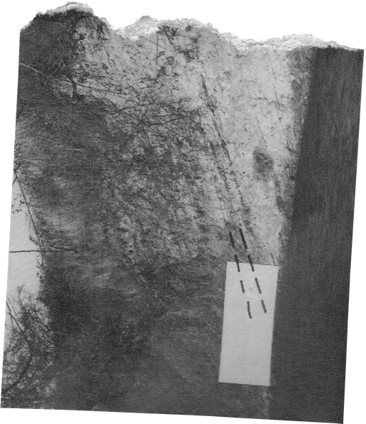






02
BLACK MIRROR: BANDERSNATCH

Slide 3
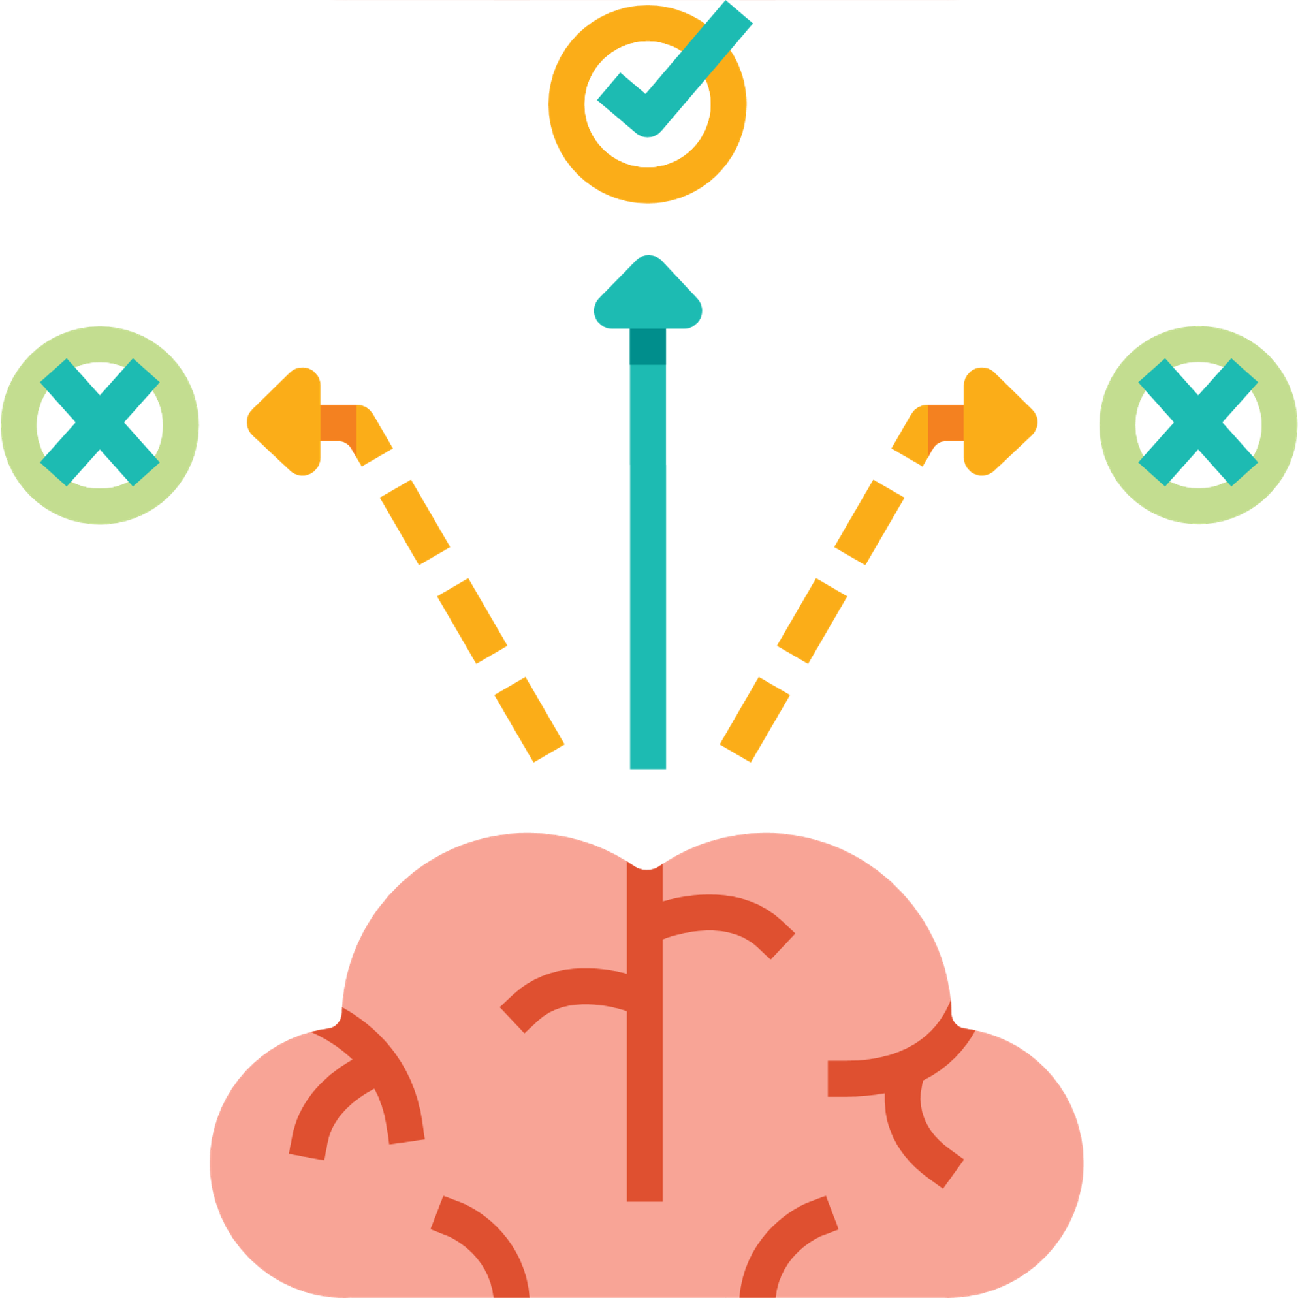


03
Cơ bản ta cần
các vòng for lồng nhau
for (mỗi trường hợp nhỏ 1):
for (mỗi trường hợp nhỏ 2):
for (mỗi trường hợp nhỏ 3):
…
Giải quyết
MỘT CÁCH TIẾP CẬN
Để giải quyết một bài toán vét cạn, ta cần tìm tất cả các trường hợp để xem trường hợp nào thỏa mãn yêu cầu bài toán

Slide 4
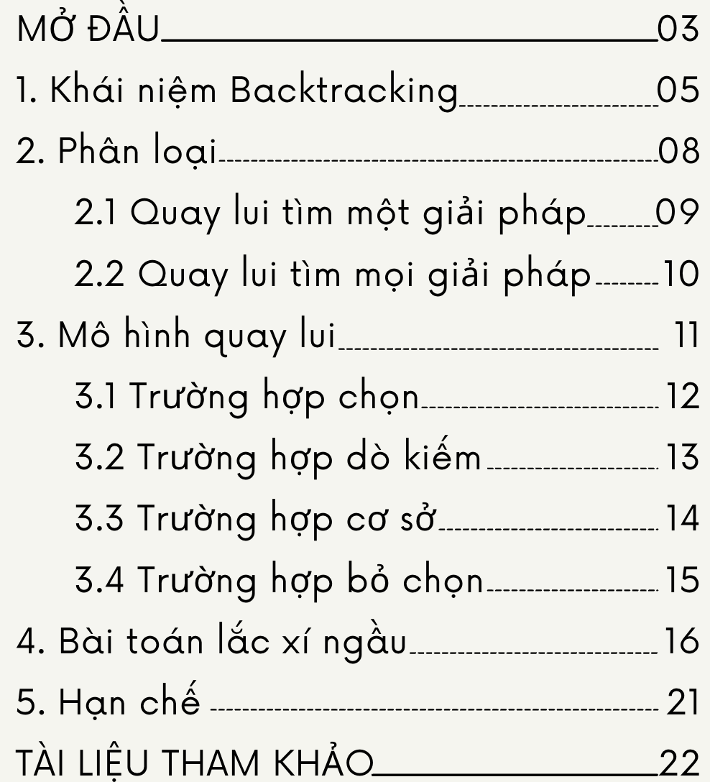


04
NỘI DUNG

Slide 5


05
1. Khái niệm
Hay còn gọi là quay lui có ý tưởng chính là tìm toàn bộ trường hợp có thể, sau đó loại dần những trường hợp không phù hợp.
Đối với các bài toán có nhiều nghiệm và chỉ lựa chọn một hoặc tất cả các nghiệm thỏa mãn ràng buộc.

Slide 6




06
ROOT
A
A
B
D
E
F
E
F
C
D
E
C
Từ ROOT lựa chọn A
Ta chọn tiếp D
E là nghiệm cần tìm => lưu lại
Quay lại B
Ta quay lại A
Từ A ta chọn C
Lúc này đang ở A nhưng không chọn gì
Từ ROOT ta có 02 lựa chọn là A và B
F là trường hợp sai => không nhận
C là trường hợp xấu => không thoả mãn
D lại tiếp tục là một trường hợp xấu
Từ B ta chọn E
Xét nốt trường hợp F
KẾT THÚC CHƯƠNG TRÌNH
Ta đi về ROOT
Ta quay lại A
Ở ROOT đã thử A nên lần này sẽ thử B

Slide 7
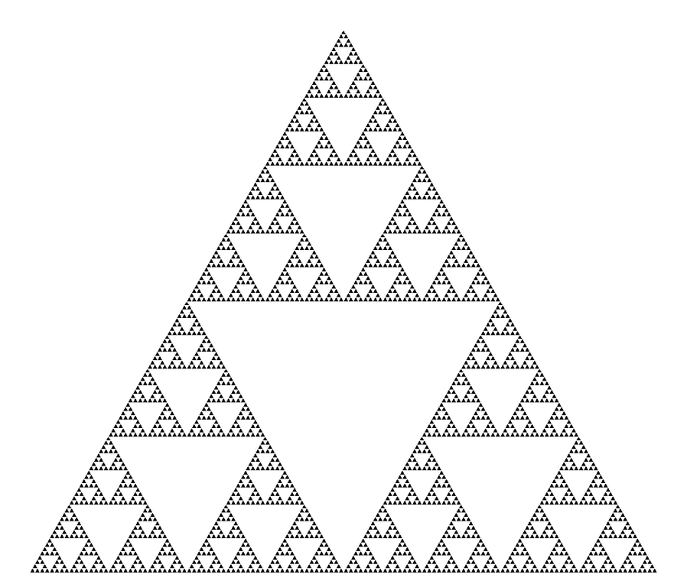
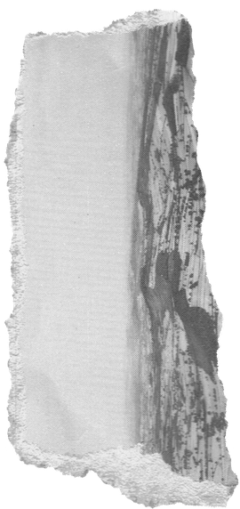
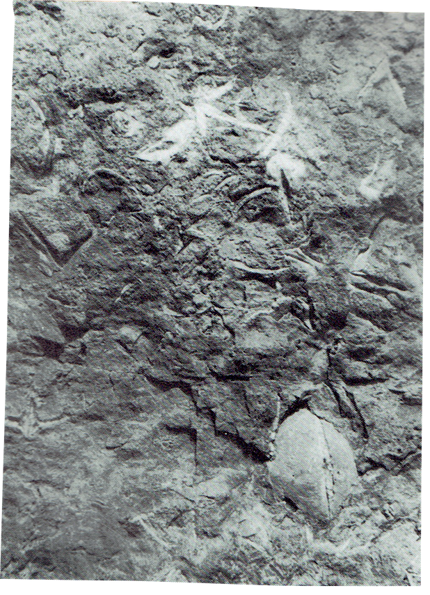

07
Đây là một kỹ thuật vét cạn (xét tất cả các trường hợp)
Thường được cài đặt bằng đệ quy.

Slide 8




08
2. PHÂN LOẠI
QUAY LUI TÌM
01 GIẢI PHÁP
QUAY LUI TÌM
TOÀN BỘ GIẢI PHÁP

Slide 9


09
Quay lui tìm 01 giải pháp
Mã giả 01
Nếu không còn trường hợp nào để xét
Trường hợp hiện tại đang xét là hợp lệ, trả về TRUE.
Ngược lại trả về FALSE.
Ngược lại: viết giải thuật xử lý trường hợp hiện tại và các trường hợp tương tự bằng đệ quy.
Với mỗi lựa chọn C hợp lệ cho trường hợp hiện tại.
Chọn C bằng cách truyền tham số khi gọi đệ quy
Dò tiếp những trường hợp có thể còn lại tuân theo C. Nếu trong số đó chúng tìm ra được giải pháp => TRUE
Bỏ chọn C bằng cách đưa các thông số về trạng thái ban đầu
Nếu không có giải pháp nào được tìm thấy
Trả về FALSE.

Slide 10

10
Quay lui tìm mọi giải pháp
?Mã giả 02
Nếu không còn trường hợp nào để xét
Trường hợp hiện tại đang xét là hợp lệ, thêm nó vào danh sách các giải pháp.
Không làm gì cả hoặc trả về.
Ngược lại: giải quyết trường hợp hiện tại và phần còn lại giải quyết bằng đệ quy.
Với mỗi lựa chọn C hợp lệ cho trường này.
Chọn C.
Dò tiếp những quyết định có thể còn lại tuân theo C. Lưu vết các giải pháp.
Bỏ chọn C bằng cách đưa các thông số về trạng thái ban đầu
Trả vể danh sách các giải pháp tìm thấy bởi việc gọi đệ quy

Slide 11
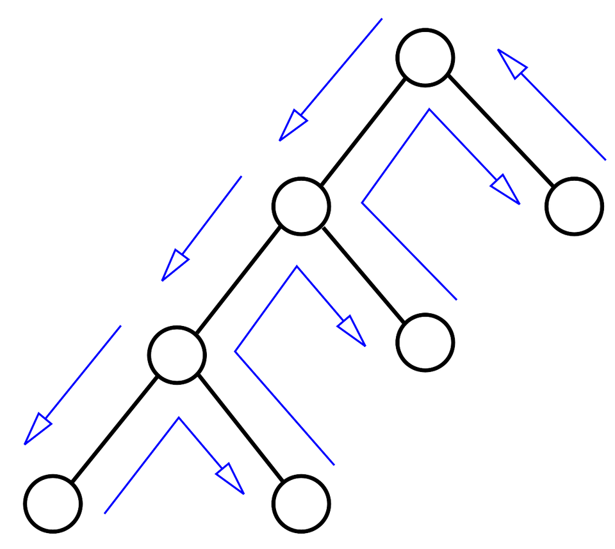





11
3. MÔ HÌNH QUAY LUI
Các câu hỏi cần được nghĩ đến ngay khi tiến hành xây dựng mô hình quay lui
Trường hợp chọn
Trường hợp
dò kiếm
Trường hợp
bỏ chọn
Trường hợp
cơ sở
MÔ HÌNH QUAY LUI

Slide 12


12
CHỌN
TRƯỜNG HỢP
XÁC ĐỊNH SẼ CẦN DUYỆT QUA NHỮNG GÌ VÀ CÁCH XÁC ĐỊNH LỰA CHỌN SAU MỖI LẦN DUYỆT.
XEM XÉT CÓ CẦN
VÒNG LẶP FOR KHÔNG?

Slide 13



13
DÒ KIẾM
TRƯỜNG HỢP
Xác định cách thể hiện một lựa chọn, lưu các lựa chọn trước đó và thay đổi tham số cho lần gọi đệ quy kế tiếp.
Xác định cách để hạn chế lựa chọn như thế nào để hợp lệ.
Xác định cách mà ta sẽ dùng giá trị trả về mỗi lần gọi đệ quy.

Slide 14




14
TRƯỜNG HỢP
BỎ CHỌN
Xác định cách hủy lựa chọn hiện tại để quay lại xét tiếp các trường hợp khác.

Slide 15


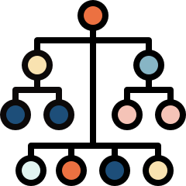
15
TRƯỜNG HỢP
CƠ SỞ
Xác định sẽ làm gì trong trường hợp cơ sở nếu đã xét hết các trường hợp.
Xem xét tại nhánh lựa chọn đó còn tồn tại trường hợp nào có thể dẫn đến lựa chọn hợp lệ không.

Slide 16

16
4. MỘT SỐ BÀI TOÁN
LẮC XÍ NGẦU
VÍ DỤ
Bạn An muốn lắc xí ngầu k lần, mà tổng giá trị các lần lắc bằng một số nguyên n.
Đầu vào: k = 2, n = 7
Đầu ra: (1,6), (2,5), (3,4), (4,3), (5,2), (6,1).
MỘT SỐ BÀI TOÁN

Slide 17


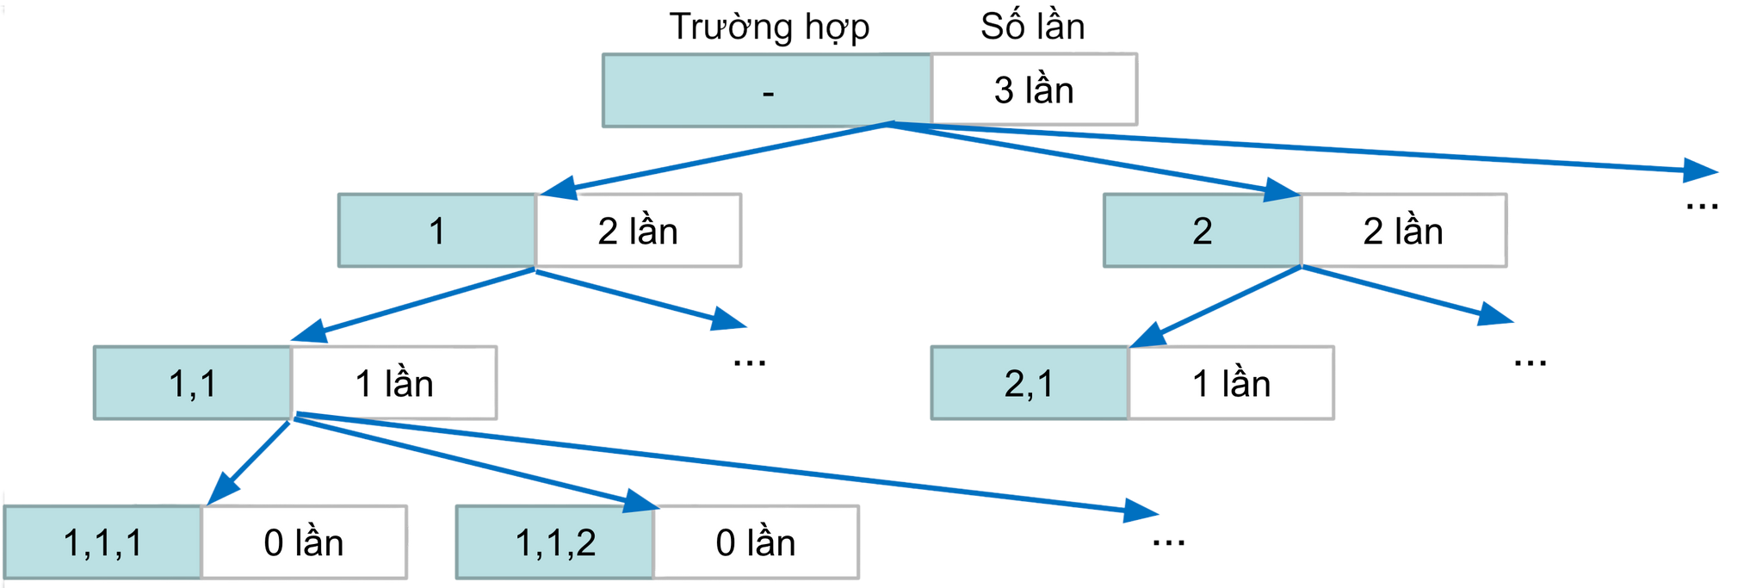
17
In hết mọi trường hợp có thể của k lần lắc.
Ràng buộc điều kiện để lấy những lần thỏa tổng bằng
CÁCH THỨC TIẾP CẬN BÀI TOÁN
Ta thử in hết các trường hợp lắc bằng cách quay lui,
ví dụ k = 3
CÂY QUYẾT ĐỊNH CỦA BÀI TOÁN
MỘT SỐ BÀI TOÁN
LẮC XÌ NGẦU

Slide 18
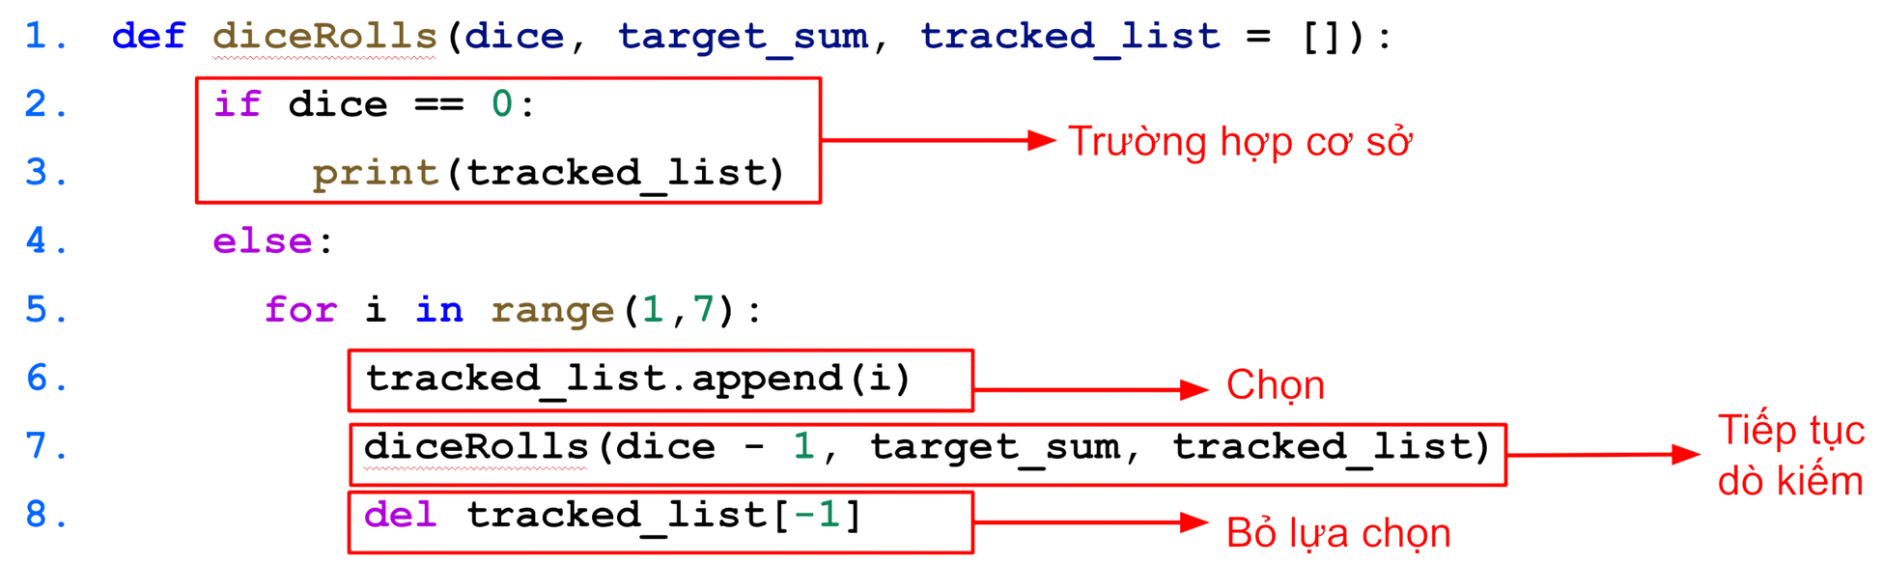
18
Cài đặt
Sau khi in được tất cả các trường hợp, ta có thể ràng buộc điều kiện để in trường hợp đó ra.
Trong bối cảnh bài toán, điều kiện ở đây chính là tổng các lần lắc phải bằng một số nguyên cho trước n.
Cách tiếp cận: sử dụng hàm tính tổng của list trong python
MỘT SỐ BÀI TOÁN
LẮC XÌ NGẦU

Slide 19
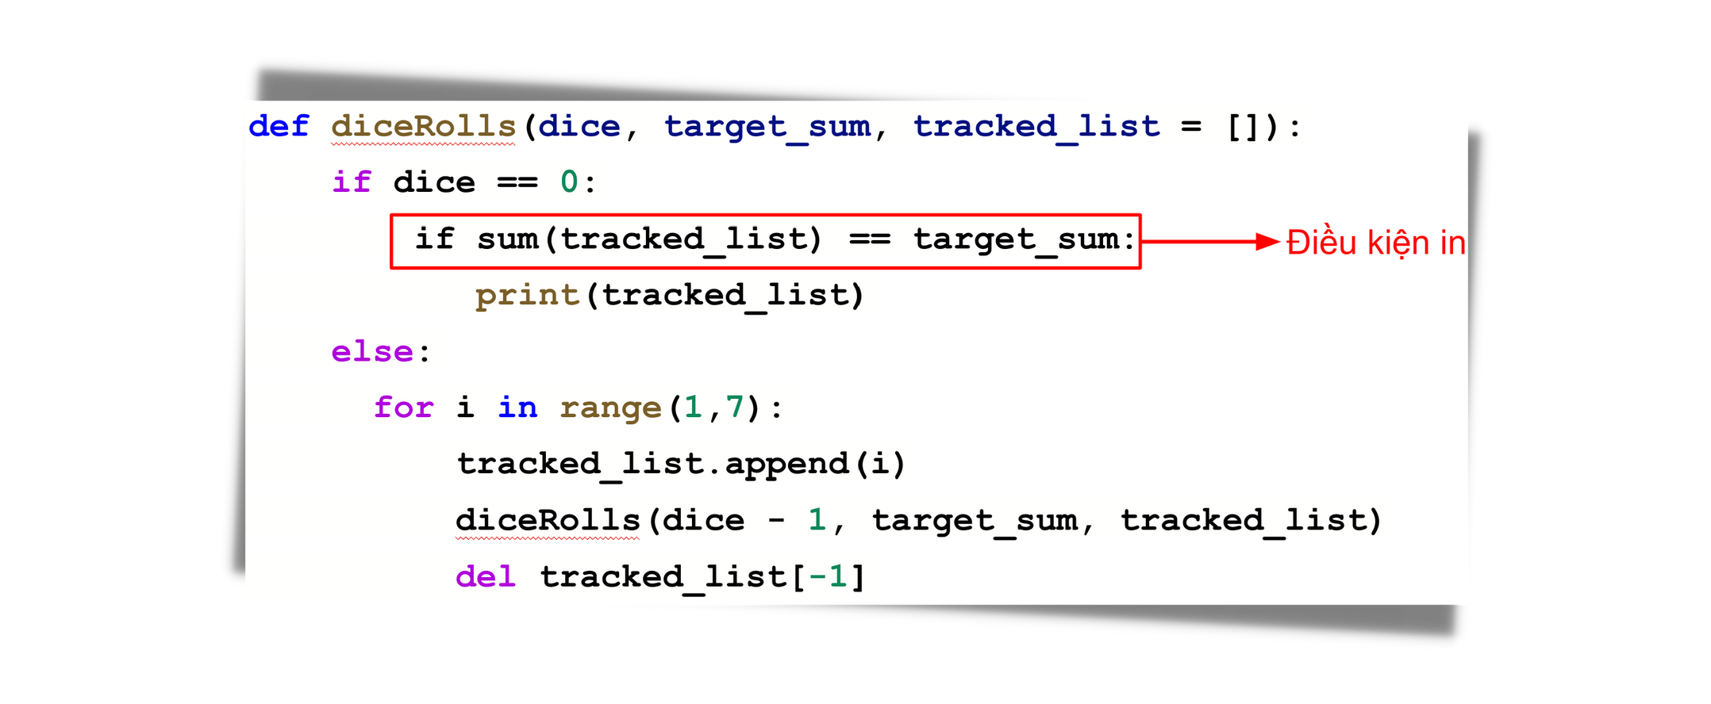

19
Cài đặt
CÁCH TIẾP CẬN
Thêm một điều kiện if trước khi gọi đệ quy.
Ta cần ràng buộc điều kiện không dò kiếm tiếp nhánh lựa chọn không tồn tại nghiệm đúng.
Để hạn chế số lần gọi đệ quy
MỘT SỐ BÀI TOÁN
LẮC XÌ NGẦU

Slide 20
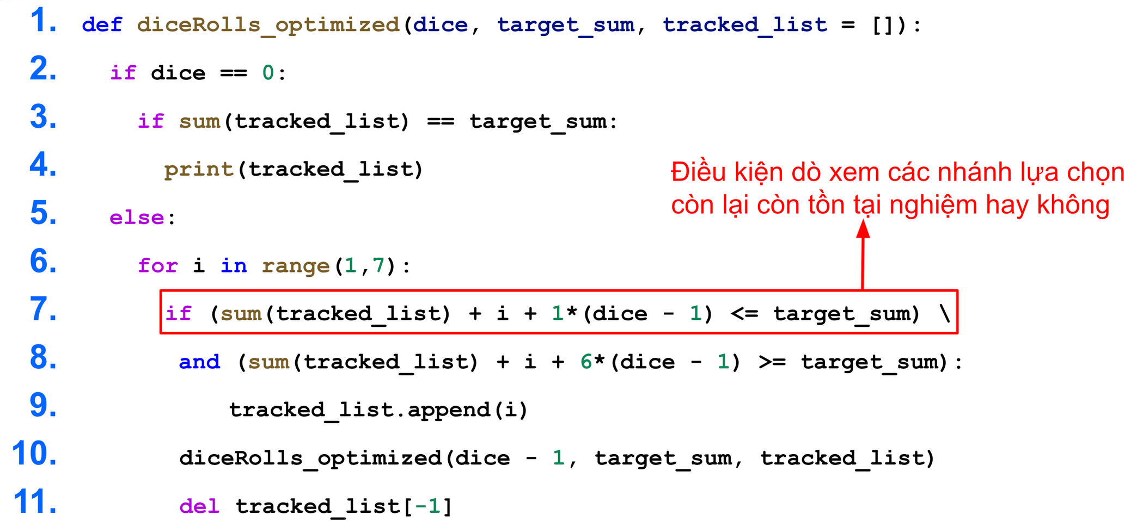

20
MỘT SỐ BÀI TOÁN
LẮC XÌ NGẦU

Slide 21



21
Hạn chế
Tốn thời gian trong các bài toán có nhiều trường hợp.
Độ phức tạp không gian lớn vì chúng ta đang sử dụng đệ quy nên thông tin hàm được lưu trữ trên ngăn xếp.
TÀI LIỆU THAM KHẢO

Slide 22
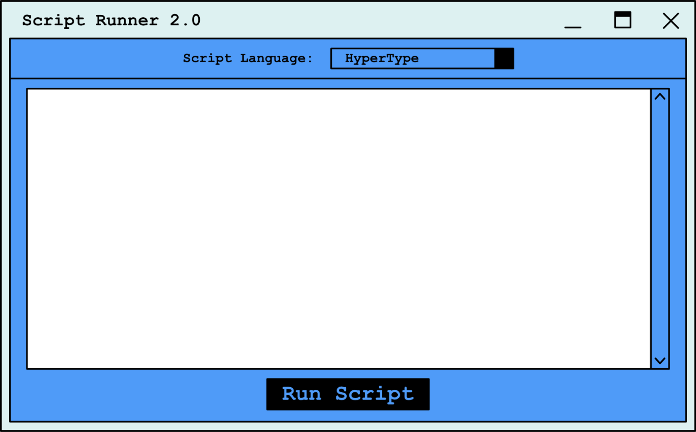
22
BACKTRACKING
TOP Các tập phim Black Mirror hay nhất, https://top20.vn/top/top-cac-tap-phim-black-mirror-hay-nhat
01
Tài liệu tham khảo
SE 143 Lecture 12 Recursive Backtracking, https://courses.cs.washington.edu/courses/cse143/12su/lectures/07-16/12-recursive-backtracking.pdf
02
CS 106B, Lecture 11 Exhaustive Search and Backtracking, https://web.stanford.edu/class/archive/cs/cs106b/cs106b.1188/lectures/Lecture11/Lecture11.pdf
03

Slide 23



23
GV hướng dẫn: NGUYỄN THANH SƠN
Bùi Cao Doanh
Bùi Trần Ngọc Dũng
19521366
19521385
NHÓM 03
Lê Kim Tỵ
Nguyễn Đăng Minh
19522505
19520164

Slide 24

24
https://github.com/caodoanh2001/CS112.L21.KHMT

